Slide 1
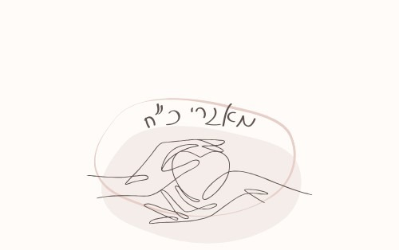
משרד החינוך
מינהל פדגוגי
אגף בכיר שירות פסיכולוגי ייעוצי
כלים ופעילויות לחיזוק כוחות ולניהול שיח רגשי
לתלמידים ולצוות החינוכי
על חיפוש ותחפושת
אוסף פעילויות לפורים
צוות חינוכי
Notes:
לפניכם שלוש פעילויות לצוות בהקשר לפורים.
הפעילויות אינן תלויות זו בזו, אין משמעות לסדר העברתן וניתן לבחור בפעילות אחת או יותר.
מטרת הפעילויות:
באווירת פורים, יצירת קרבה וחיזוק השייכות בקרב הצוות החינוכי.

Slide 2
פעילות 1 כל מי ש...
אוהבים להתחפש
התחפשו לחייל/שוטר
היו אסתר המלכה/המלך אחשוורוש
ממש לא אהבו להתחפש
התחפשו בתחפושת שהביכה אותם או שלא היו מרוצים ממנה
שאצלם בבית הכינו לבד את התחפושות
שנהנו לארגן משלוחי מנות
שאי פעם התחפשו לליצן
שנהגו להתחפש בתחפושות מקוריות
Notes:
פעילות 1
נציג לצוות בכל פעם היגד אחר המתחיל במילים "כל מי ש"..
מי שההיגד מדבר אליו ירעיש ברעשן/ירים יד/יעבור מקום.
נזמין את חברי הצוות לשתף ולהרחיב לאחר כל היגד.
רצוי לחלק לצוות רעשנים ולהוסיף למשחק אווירה פורימית.

Slide 3
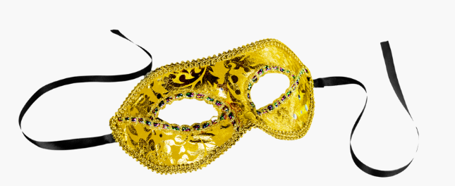
פעילות 2 על תמונה ובינה
היזכרו בתחפושת שהתחפשתם אליה בעבר ותרצו לשתף בה.
זו יכולה להיות תחפושת ש..
- אהבתם מאוד והתחברתם אליה
פחות אהבתם / בחרו אותה עבורכם
בקשו מהבינה המלאכותית ליצור תמונה שמייצגת תחפושת זו.
מה דעתכם על התמונה שנוצרה? האם היא קרובה למה שהיה במציאות?
מוזמנים לשתף – באיזה גיל התחפשתם בתחפושת זו? האם הייתם בוחרים את התחפושת כיום?
Notes:
פעילות 2
את תמונת הבינה המלאכותית ניתן לשלוח למנחה בוואטסאפ.
לאחר מכן, המנחה ישתף בכל פעם בתמונה אחרת ששלחו לו, הקבוצה תנחש מהי התחפושת ולמי היא שייכת.
לאחר מכן, בעל התחפושת יספר עליה – באיזה גיל התחפש אליה, האם התחבר אליה, האם התמונה שנוצרה ע"י הבינה המלאכותית מזכירה את מה שהיה במציאות...

Slide 4
פעילות 3
משתה ושמחה
בשבילי "להתחפש" מרגיש כמו...
לאלו תחפושות התחפשתי במהלך השנים?
זיכרון מיוחד של תחפושת מיוחדת שאני נושא/נושאת עימי...
למה רציתי/הייתי רוצה להתחפש ולא התחפשתי?
למה הייתי מתחפש/מתחפשת היום?
למה לא הייתי רוצה להתחפש לעולם?
תחפושת שראיתי אצל אחרים ואהבתי
תחפושת מקורית שנתקלתי בה במהלך השנים
Notes:
פעילות 3
מפגשים בזוגות
נשמיע מוזיקה. בכל פעם שהמוזיקה תיפסק, נשתף בזוגות, סביב היגד שנציג לשיח משותף. לכל שיתוף - 2 ד'.
ניתן להשמיע ברקע את השיר - "חולם כמו יוסף" של חנן בן ארי בקישור
https://www.youtube.com/watch?v=8-eM3jecbDU
ניתן להרחיב את הפעילות עפ"י השקופית הבאה.

Slide 5
פעילות 3
משתה ושמחה
תחפושת שלי שהכי התחברתי אליה
איזה תחפושת/דמות הייתי רוצה לאמץ לעצמי לשנה הקרובה?
לאיזו דמות ארצה לתת יותר מקום בחיי?
Notes:
פעילות 3 – הרחבה
לאחר השיתוף בזוגות, נאמר:
לכולנו חלקים רבים בתוכנו. יש חלקים שאנו מביאים לידי ביטוי ואחרים שפחות.
חג פורים מאפשר לבטא חלקים נוספים שלנו, שמסיבות שונות אנחנו לא מביאים לידי ביטוי ביום יום.
נזמין להמשך שיתוף בזוגות.

Slide 6
תזכורת מצב רוח (:
לא רק בפורים...
ממש חשוב לי
להזכיר לעצמי
Notes:
לסיום המפגש,
נזמין את חברי הצוות לספר על הרגשתם בעקבות המפגש וכן לשתף ולכתוב לעצמם - תזכורת מצב רוח –
דברים שגורמים לי למצב רוח טוב וחשוב שאזכור/אתן להם מקום, ולא רק בפורים...

Slide 7
תזכורת מצב רוח
תזכורת מצב רוח
תזכורת מצב רוח
דברים שחשוב לי להזכיר לעצמי
דברים שחשוב לי להזכיר לעצמי
דברים שחשוב לי להזכיר לעצמי
Notes:
להדפסה.

